Slide 1

ML 5조
팀 이름 입력
팀원 이름 입력
www.fastcampus.co.kr
Copyright ⓒ FAST CAMPUS Corp. All Rights Reserved. 무단전재 및 재배포 금지

Slide 2
Content
01. 팀원 소개
02. 대회 소개
03. Data Description
04. Modeling
05. 결과
06. 경진대회 진행 소감
www.fastcampus.co.kr
Copyright ⓒ FAST CAMPUS Corp. All Rights Reserved. 무단전재 및 재배포 금지

Slide 3


01
팀원 소개
www.fastcampus.co.kr
Copyright ⓒ FAST CAMPUS Corp. All Rights Reserved. 무단전재 및 재배포 금지

Slide 4
팀원 소개
팀원 이름 | 역할
김창희 | 데이터 전처리, EDA, 모델링
김형수 | 데이터 전처리, EDA, 모델링
윤수인 | 데이터 전처리, EDA
이소영 | 데이터 전처리, EDA, 모델링
장은혁 | 데이터 전처리, EDA
장준규 | 데이터 전처리, EDA
www.fastcampus.co.kr
Copyright ⓒ FAST CAMPUS Corp. All Rights Reserved. 무단전재 및 재배포 금지

Slide 5
02
대회 소개
(모든 조가 공통적으로 발표하는 내용이니 간단하게 해주시면 됩니다.)
www.fastcampus.co.kr
Copyright ⓒ FAST CAMPUS Corp. All Rights Reserved. 무단전재 및 재배포 금지

Slide 6
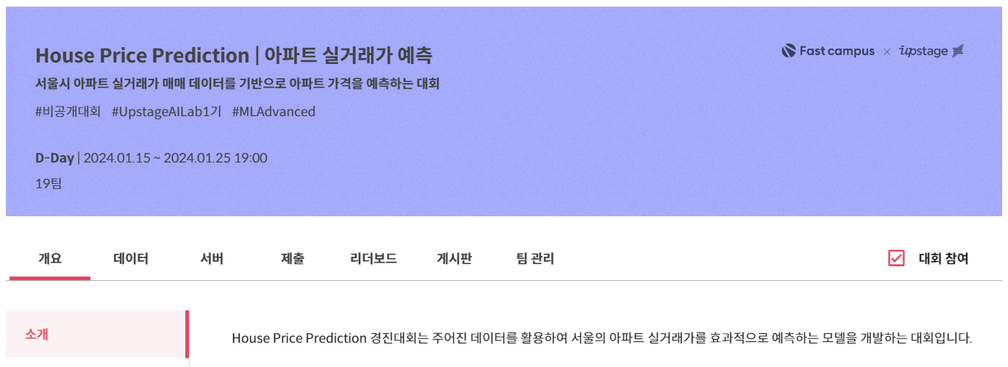
대회 개요
주어진 아파트 매매 데이터를 활용하여 서울의 아파트 실거래가를 효과적으로 예측하는 모델을 개발하는 (regression) 대회
https://next.stages.ai/competitions/276/overview/description
www.fastcampus.co.kr
Copyright ⓒ FAST CAMPUS Corp. All Rights Reserved. 무단전재 및 재배포 금지

Slide 7

평가지표
RMSE (Root Mean Squared Error)
$RMSE= \sqrt{\frac{1}{n}\sum_{i=1}^{n}{{\left(y_{i}−{\hat{y}}_{i}\right)}^{2}}}$
회귀 모델이 실제 거래 가격의 차이를 얼마나 잘 잡아내는지 측정
www.fastcampus.co.kr
Copyright ⓒ FAST CAMPUS Corp. All Rights Reserved. 무단전재 및 재배포 금지

Slide 8
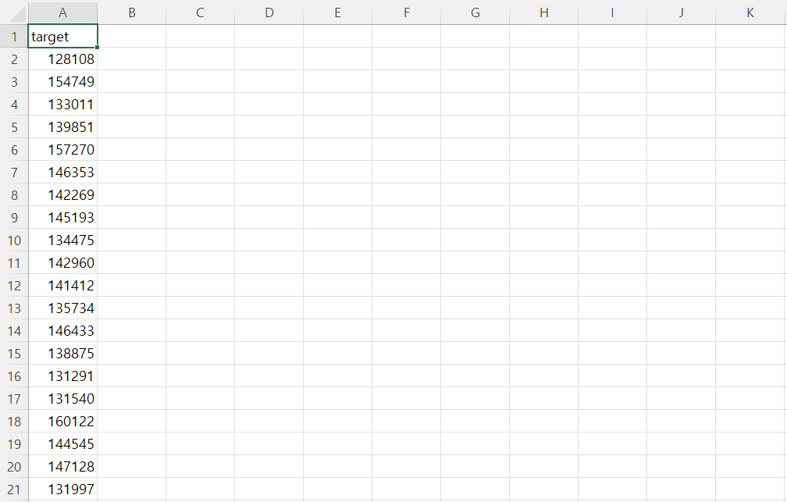
제출 파일
9,272개의 input에 대한 예상 아파트 거래금액(단위 만원)을 담은 csv 확장자 파일
www.fastcampus.co.kr
Copyright ⓒ FAST CAMPUS Corp. All Rights Reserved. 무단전재 및 재배포 금지

Slide 9
03
Data Description
www.fastcampus.co.kr
Copyright ⓒ FAST CAMPUS Corp. All Rights Reserved. 무단전재 및 재배포 금지

Slide 10
데이터 설명
학습 데이터
거래 금액을 포함한 거래 아파트 관련 52개의 변수를 포함한 1,118,822개의 데이터
학습 데이터의 거래 기간은 2007년 1월 1일부터 2023년 6월 30일까지
지하철역 데이터
역사명, 호선, 역의 X좌표, Y좌표를 포함한 서울시 지하철역에 대한 정보
버스정류장 데이터
정류소번호, 정류소명, 정류소의 X좌표, Y좌표를 포함한 서울시 버스 정류소에 대한 정보
평가 데이터
예측해야 되는 거래금액을 제외한 51개의 변수를 포함한 9,272개의 데이터
평가 데이터의 거래 기간은 학습 데이터 거래 기간 이후 3개월인 2023년 7월 1일부터 2023년 9월 26일
www.fastcampus.co.kr
Copyright ⓒ FAST CAMPUS Corp. All Rights Reserved. 무단전재 및 재배포 금지

Slide 11

데이터 전처리 (1-1)
‘서울시 공동주택 아파트 정보’(외부 데이터)를 사용하여 `도로명주소`를 기준으로 일부 결측치 대체
서울시 공동주택 아파트 정보: ‘k-연면적’, ‘k-건설사(시공사)’와 같이 학습데이터와 일부 공통된 열을 가진 공공 데이터.
https://data.seoul.go.kr/dataList/OA-15818/A/1/datasetView.do
www.fastcampus.co.kr
Copyright ⓒ FAST CAMPUS Corp. All Rights Reserved. 무단전재 및 재배포 금지

Slide 12
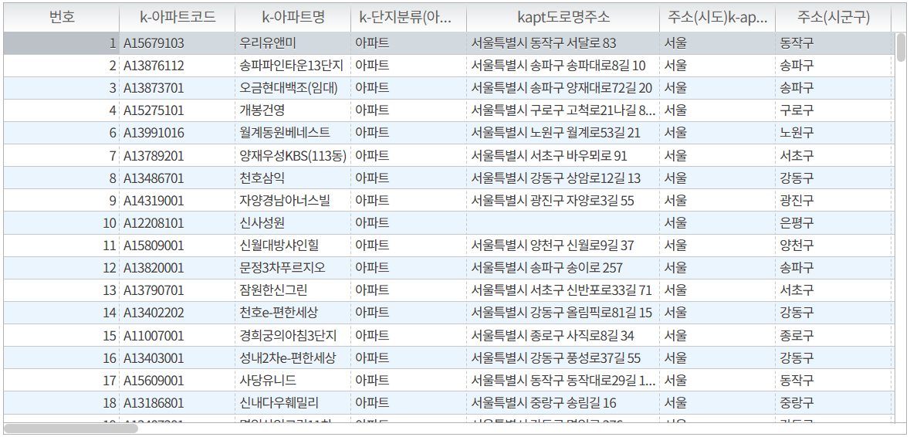
데이터 전처리 (1-2)
https://data.seoul.go.kr/dataList/OA-15818/A/1/datasetView.do
www.fastcampus.co.kr
Copyright ⓒ FAST CAMPUS Corp. All Rights Reserved. 무단전재 및 재배포 금지

Slide 13
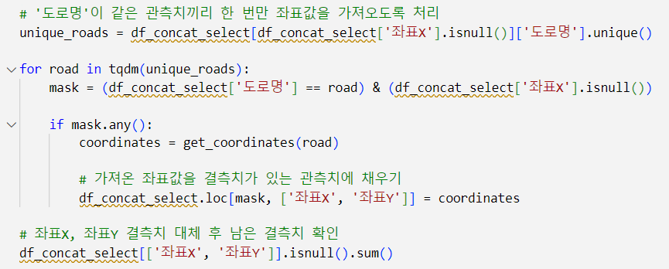
데이터 전처리 (2)
‘geopy’ 라이브러리를 사용하여 좌표(좌표X, 좌표Y) 결측치 대체
‘geopy’ 라이브러리를 사용하면 ‘도로명’주소를 위도와 경도 좌표로 변환할 수 있음
www.fastcampus.co.kr
Copyright ⓒ FAST CAMPUS Corp. All Rights Reserved. 무단전재 및 재배포 금지

Slide 14
데이터 전처리 (3)
남은 결측치에 대해서 연속형(수치형) 변수일 경우 회귀모델을 기반으로 결측치를 추론하여 보간하고, 범주형 변수일 경우 ‘NULL’로 결측치를 대체
www.fastcampus.co.kr
Copyright ⓒ FAST CAMPUS Corp. All Rights Reserved. 무단전재 및 재배포 금지

Slide 15
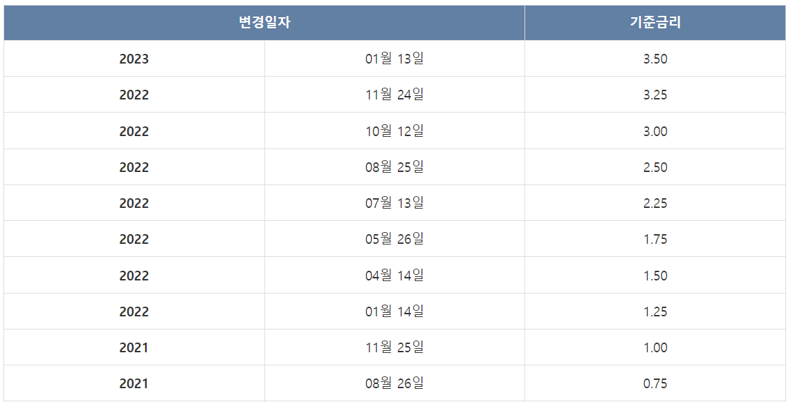
외부 데이터 활용 (1)
기준금리 데이터
아파트 거래날짜를 기준으로 적용되는 기준금리를 원본데이터에 추가
https://www.bok.or.kr/portal/singl/baseRate/list.do?dataSeCd=01&menuNo=200643
www.fastcampus.co.kr
Copyright ⓒ FAST CAMPUS Corp. All Rights Reserved. 무단전재 및 재배포 금지

Slide 16
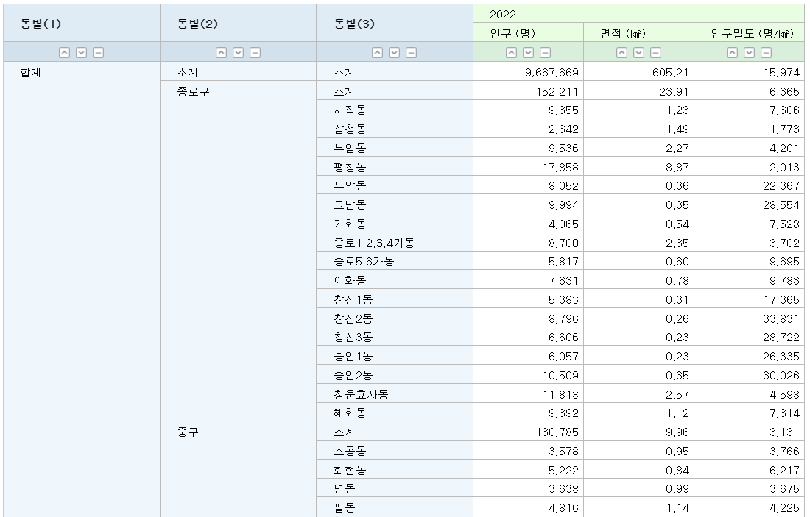
외부 데이터 활용 (2)
인구밀도 데이터
서울특별시 행정동 별 인구밀도 데이터를 활용하여 원본 데이터에 인구 밀도 변수 추가
https://data.seoul.go.kr/dataList/10790/S/2/datasetView.do
www.fastcampus.co.kr
Copyright ⓒ FAST CAMPUS Corp. All Rights Reserved. 무단전재 및 재배포 금지

Slide 17
외부 데이터 활용 (3)
그 외 사용한 외부데이터
전세가격지수
인근종합공원개수
인근병원개수
인근학교개수
한강지천생활지수
등의 외부 데이터를 사용하여 원본데이터에 새로운 feature 추가.
www.fastcampus.co.kr
Copyright ⓒ FAST CAMPUS Corp. All Rights Reserved. 무단전재 및 재배포 금지

Slide 18
Feature Engineering (원본데이터 활용)
시군구 컬럼을 '시'와 '군'으로 분할
'계약년월'을 '계약년', '계약월'로 분할
'도로명'(전체 도로명 주소)에서 '도로'(도로 이름, 예: 삼성로)만 추출
'부촌여부' 변수 추가: 실거래라 상위 아파트가 많이 위치한 동(청담동, 한남동, 성수동 1가) 여부
'상위아파트여부' 변수 추가: 실거래가 top10 아파트 여부
'대장아파트거리' 변수 추가: 지역구별 대장 아파트 기준 거리
'top아파트거리' 변수 추가: 동별 상위 아파트와의 거리
'건물연식' 변수 추가: 계약년 - 건축년도
'브랜드명' 변수 추가: '아파트명'이 주요 브랜드명을 포함하는 경우 해당 브랜드명 입력
등과 같은 방법으로 새로운 feature 추가 ('인근지하철역개수’, '인근버스정류장개수’)
www.fastcampus.co.kr
Copyright ⓒ FAST CAMPUS Corp. All Rights Reserved. 무단전재 및 재배포 금지

Slide 19
Feature Select
주어진 변수들 중 모델 학습 결과 중요도가 낮은 변수, A/B 테스트 결과 성능 향상에 도움이 되지 않는 변수 등을 제거하고 20개의 변수만 활용
사용한 변수 리스트:
'도로명_실거래가순위', '전용면적', 'k-복도유형', 'k-단지분류', '계약년', '계약월', '동_실거래가순위', '좌표X', '좌표Y', '건축년도', '부촌여부', '상위아파트여부', '대장아파트거리', '도로_실거래가순위', '구', '주차대수', '인근지하철역개수', '브랜드명', '건물연식', 'top아파트거리'
www.fastcampus.co.kr
Copyright ⓒ FAST CAMPUS Corp. All Rights Reserved. 무단전재 및 재배포 금지

Slide 20
04
Modeling
www.fastcampus.co.kr
Copyright ⓒ FAST CAMPUS Corp. All Rights Reserved. 무단전재 및 재배포 금지

Slide 21
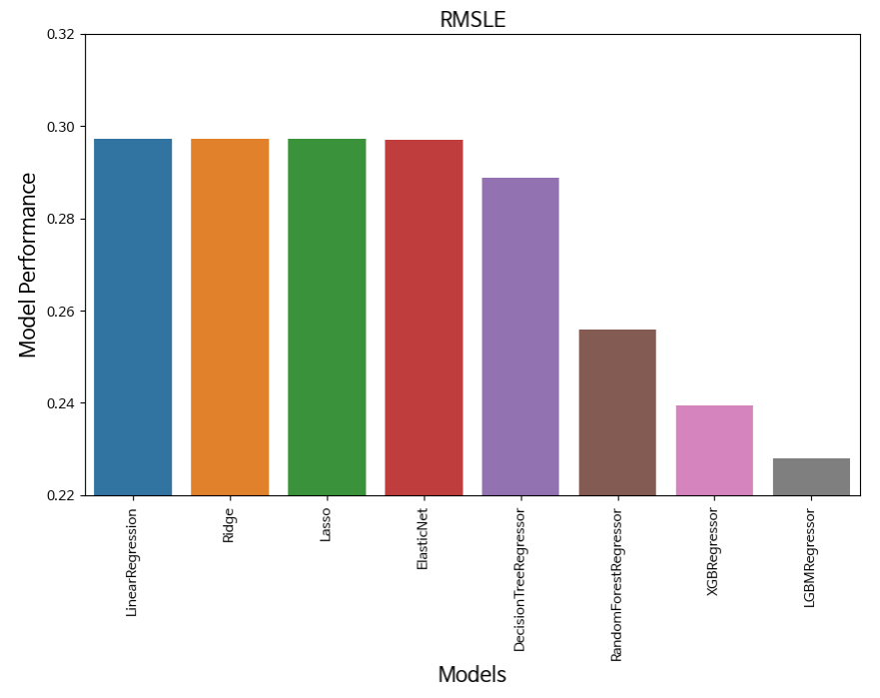
Model Select
여러 모델을 사용해본 후 그 중 가장 성능이 좋았던 LGBMRegressor를 사용.
www.fastcampus.co.kr
Copyright ⓒ FAST CAMPUS Corp. All Rights Reserved. 무단전재 및 재배포 금지

Slide 22
Various Models with Trial and Error
초반에는 K-fold Cross Validation 혹은 validation set 랜덤 추출 등을 통해 학습 성능을 검증하였으나, 신뢰할 수 있는 Validation Set 구축을 위해 '계약년월일'을 기준으로 최근 20%의 거래 데이터를 Validation Set으로 추출하였습니다.
테스트 데이터가 학습데이터보다 미래의 데이터임을 반영.
모델 학습 후 validation set의 예측값을 분석하여 실거래가가 높은 데이터에서 더 부정확한 예측을 하는 것을 확인. 이를 보완하기 위하여 두 가지 방법을 사용
실거래가가 높은 데이터의 불균형에 따른 것으로 판단하여 거래가가 높은(100억 이상인) 데이터의 개수를 늘림.
(Q1 – 1.5*IQR, Q3 + 1.5*IQR)을 기준으로 밖에 있는 데이터를 이상치로 판단하여 제거
www.fastcampus.co.kr
Copyright ⓒ FAST CAMPUS Corp. All Rights Reserved. 무단전재 및 재배포 금지

Slide 23
Hyperparameter Tuning
Optuna를 사용해 최적의 파라미터 조합을 사용해 성능
이후 직접 값을 변경해가며 가장 좋은 성능을 보이는 값으로 설정
www.fastcampus.co.kr
Copyright ⓒ FAST CAMPUS Corp. All Rights Reserved. 무단전재 및 재배포 금지

Slide 24
강사님께 받은 피드백 및 의견을 정리해주세요.
전반적으로 모든 팀의 public score가 높은 편이다. 이는 모델들이 target 값의 이상치에서 부정확한 예측을 하고 있기 때문일 수 있다. 이를 해결하기 위해서
비싼 아파트를 잘 맞출 수 있는 변수 추가,
이상치 처리,
valid-split을 교정,
시계열적인 피쳐 추가
등을 시도해 볼 수 있다.
모델에 변수를 너무 많이 추가하면 과적합을 야기할 수도 있다. 이를 방지하기 위해서 feature importance등을 참고하여 변수의 수를 줄여볼 수 있다.
www.fastcampus.co.kr
Copyright ⓒ FAST CAMPUS Corp. All Rights Reserved. 무단전재 및 재배포 금지

Slide 25
05
결과
www.fastcampus.co.kr
Copyright ⓒ FAST CAMPUS Corp. All Rights Reserved. 무단전재 및 재배포 금지

Slide 26
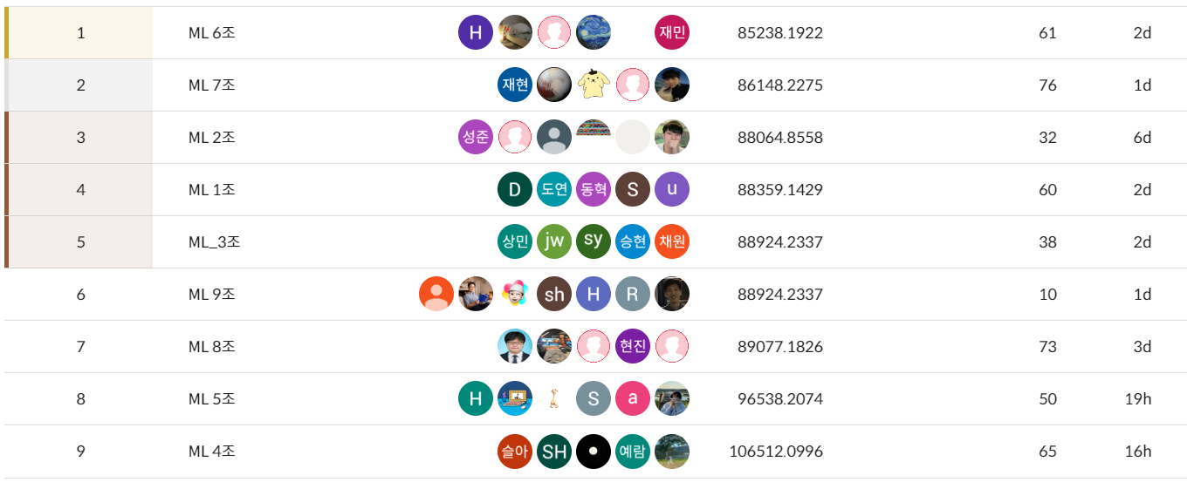
최종 순위 및 평가지표 결과
최종 점수는 96538.2074
https://next.stages.ai/competitions/276/leaderboard
www.fastcampus.co.kr
Copyright ⓒ FAST CAMPUS Corp. All Rights Reserved. 무단전재 및 재배포 금지

Slide 27
06
그룹 스터디 진행 소감
www.fastcampus.co.kr
Copyright ⓒ FAST CAMPUS Corp. All Rights Reserved. 무단전재 및 재배포 금지

Slide 28
그룹 스터디 진행 소감
김형수: 2주 동안 대회를 진행하면서 모델의 성능을 높이기 위해 다양한 시도를 해볼 수 있었습니다. 다양한 시도가 항상 성능 향상으로 이어지지는 않았지만, 대회 진행의 감을 익힐 수 있는 좋은 기회였습니다.
장은혁: 사실 이번이 저에게 있어서는 두 번째 대회라 그래도 조금은 익숙해질 줄 알았는데 도메인 지식 부족이나 피처 엔지니어링 등과 같은 부분들에서 부족한 부분들이 많았던 것 같습니다.대회를 진행하며 부족하다고 느꼈던 부분들은 더 공부하여 다음 대회 때는 좋은 결과 내볼 수 있도록 노력해보고 싶습니다.
www.fastcampus.co.kr
Copyright ⓒ FAST CAMPUS Corp. All Rights Reserved. 무단전재 및 재배포 금지

Slide 29
Q&A
www.fastcampus.co.kr
Copyright ⓒ FAST CAMPUS Corp. All Rights Reserved. 무단전재 및 재배포 금지

Slide 30
감사합니다.

